Slide 1
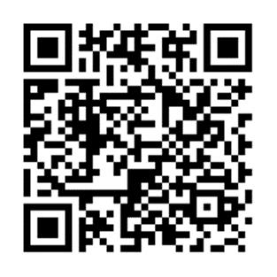
تعلن كلية التمريض
ممثلة بوحدة الارشاد الاكاديمي
عزيزتي الطالبة أمل الدخول على رابط الحقيبة الارشادية للفصل الدراسي الثاني (والاطلاع على الجداول الدراسية وجدول الاختبارات النهائية للفصل الدراسي الثاني ) وضرورة التواصل مع المرشدة لمناقشة تسجيل مقررات الفصل الثاني للعام الجامعي 1443هـ . https://drive.google.com/drive/folders/1UhTg63sLJf2WlUOygK_mxF29hmTG9MQi?usp=sharing أو مسح الباركود للاطلاع على الحقيبة الالكترونية الارشادية :
مع تحيات وحدة الارشاد الاكاديمي بالكلية

